Slide 1




3. 안드로이드 스튜디오를 이용한
첫 번째 앱 제작

Slide 2
앱 개발 과정 개요

Slide 3
안드로이드 앱 개발 과정

Slide 4
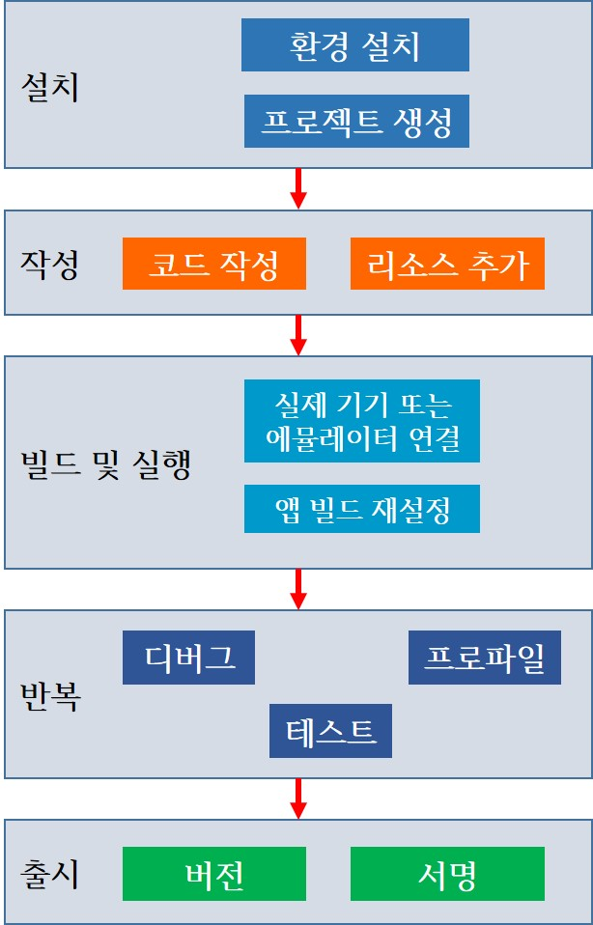
개발자 작업 흐름도

Slide 5
안드로이드 스튜디오를 이용하여
앱을 만드는 과정

Slide 6
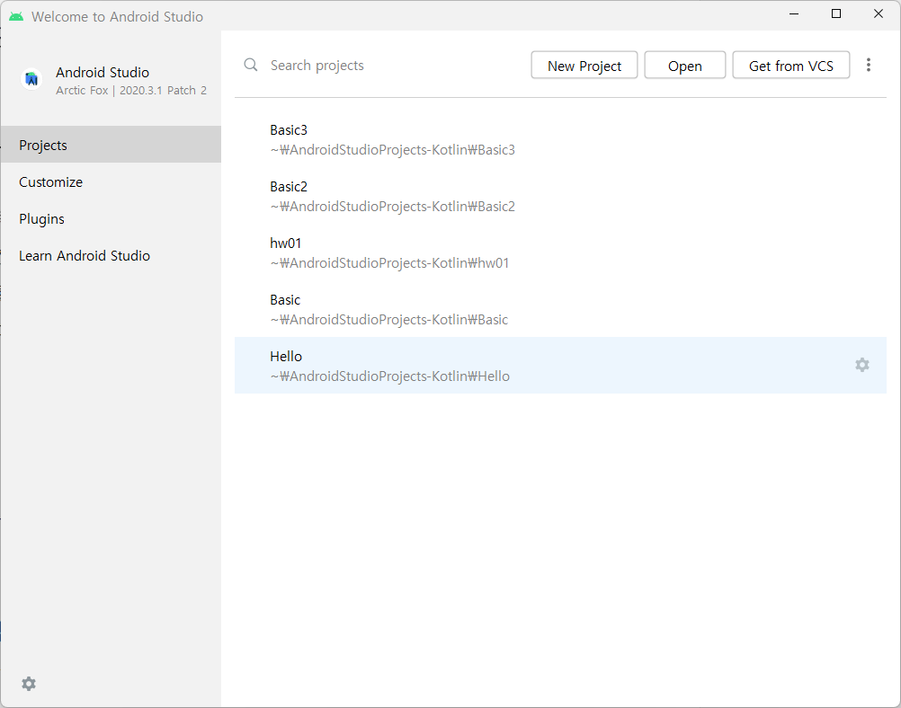

1단계: 새로운 프로젝트 만들기

Slide 7
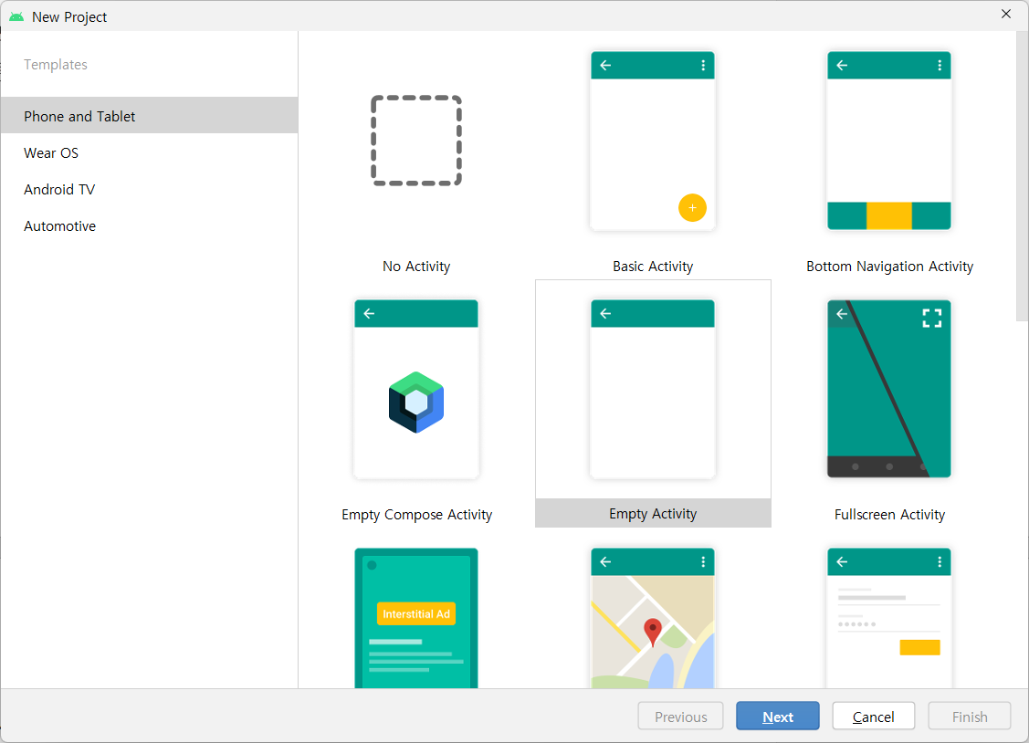
템플릿 선택 화면

Slide 8
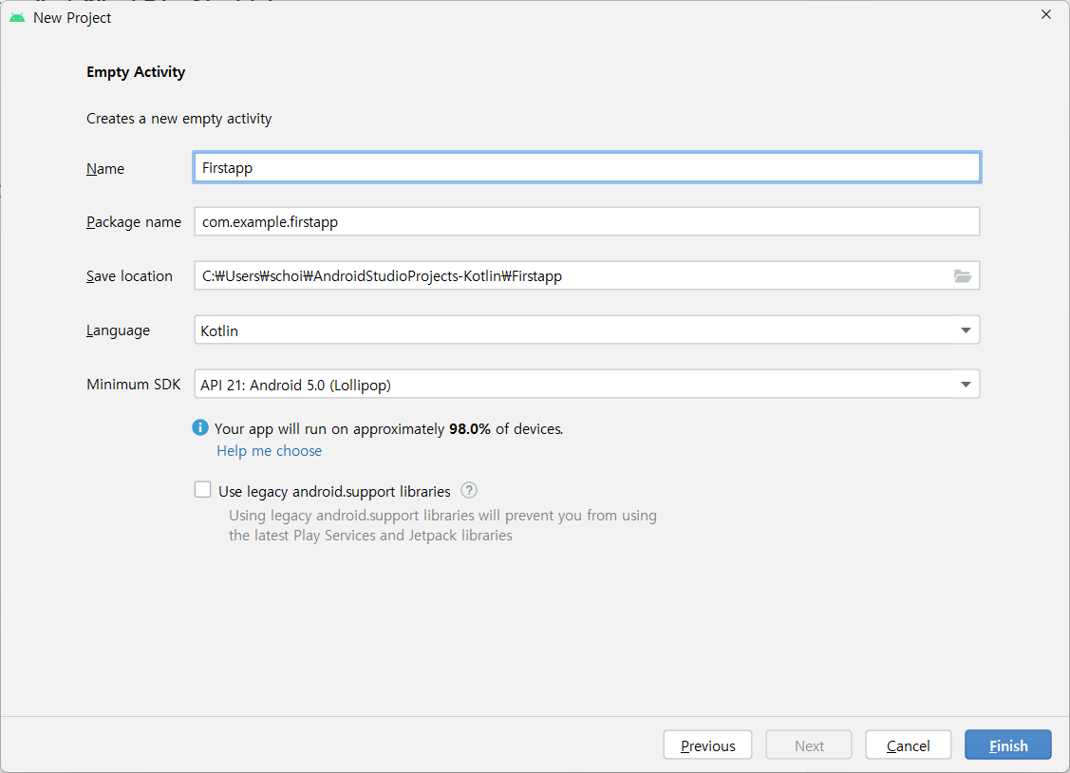
프로젝트 환경 설정 화면

Slide 9
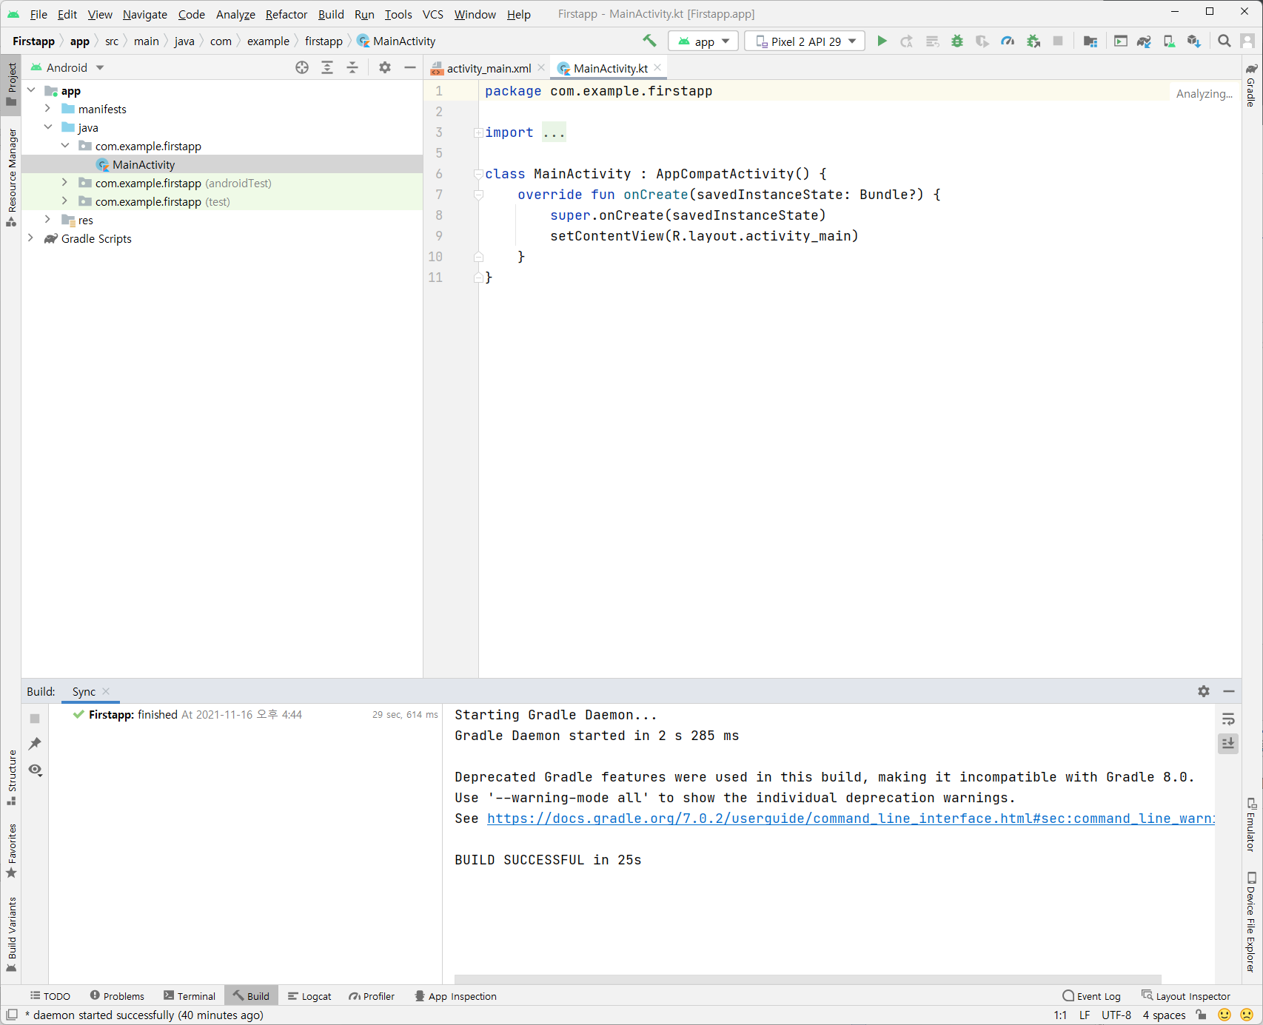
프로젝트 초기 화면

Slide 10
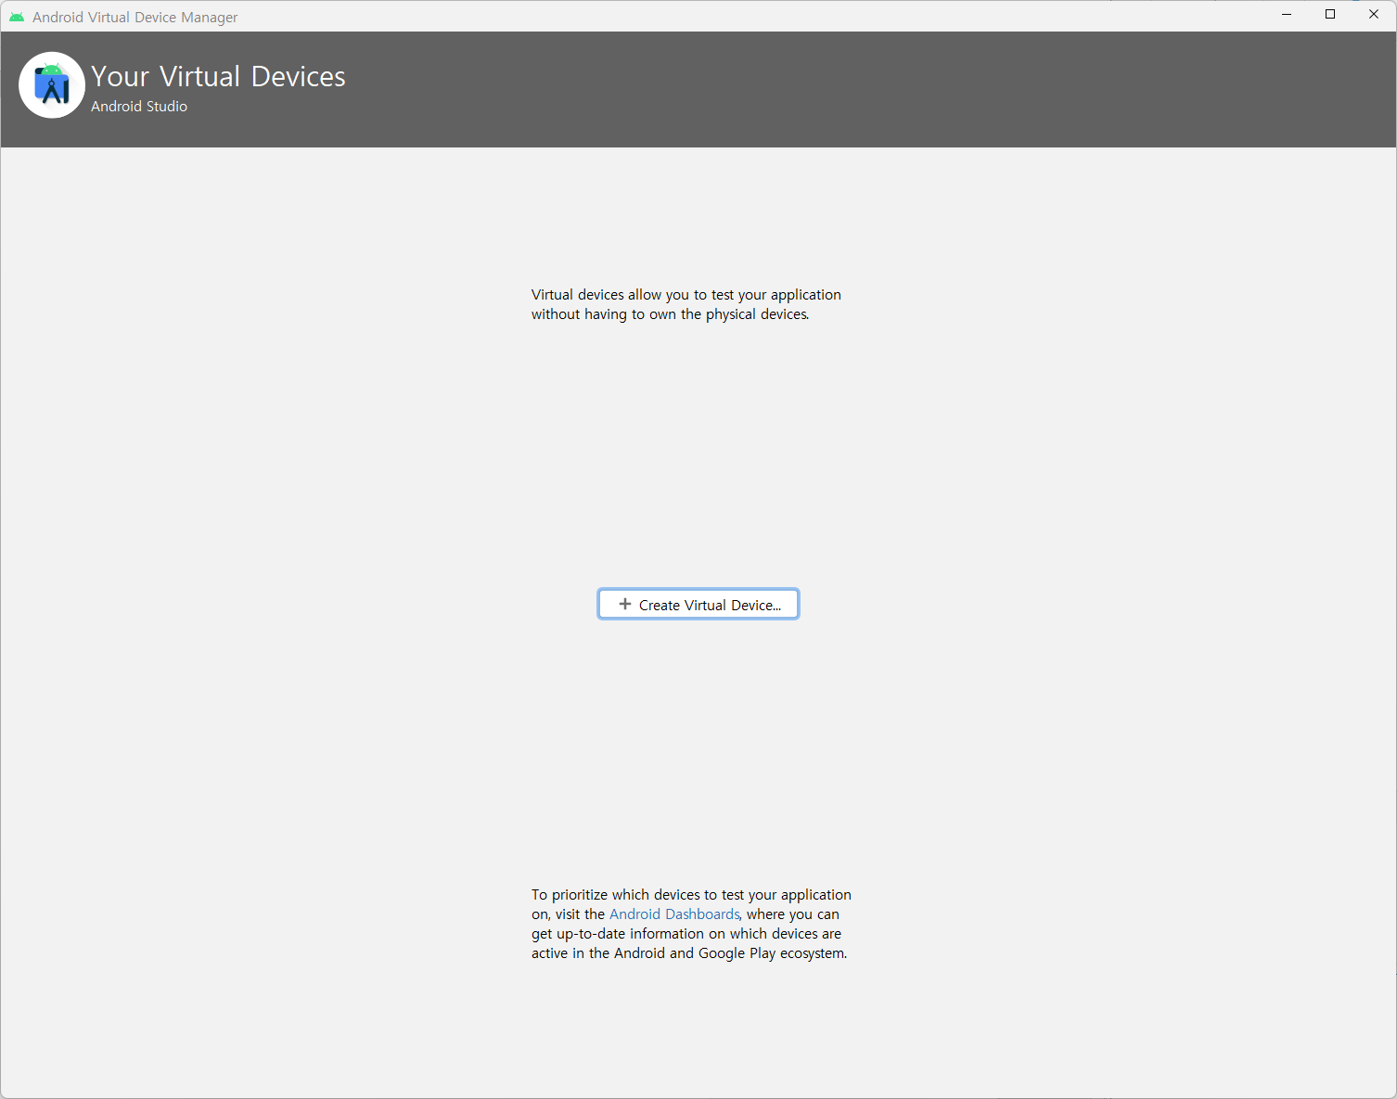
2단계: 에뮬레이터 만들기

Slide 11
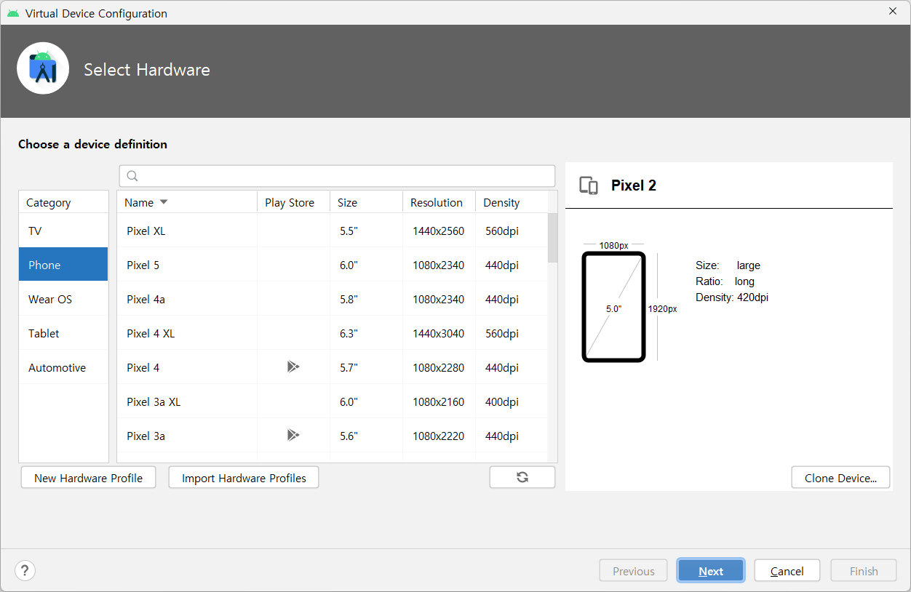
에뮬레이터 기기 선택 화면

Slide 12
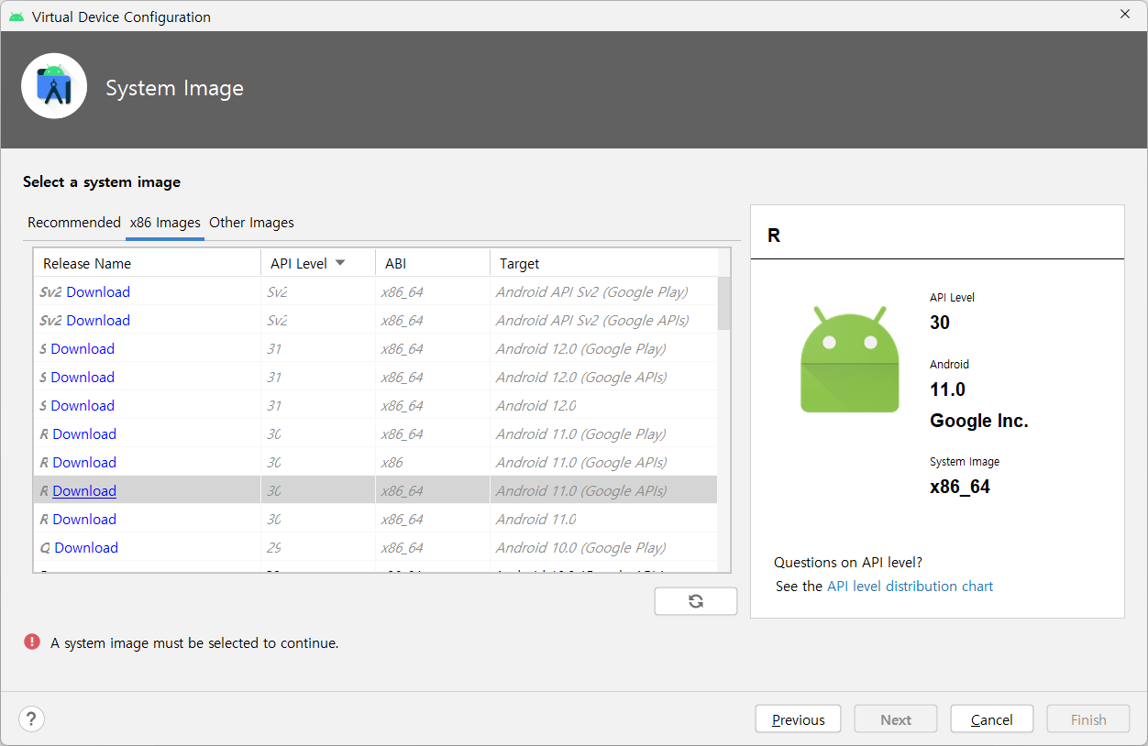
시스템 이미지(운영체제 버전) 선택 화면

Slide 13
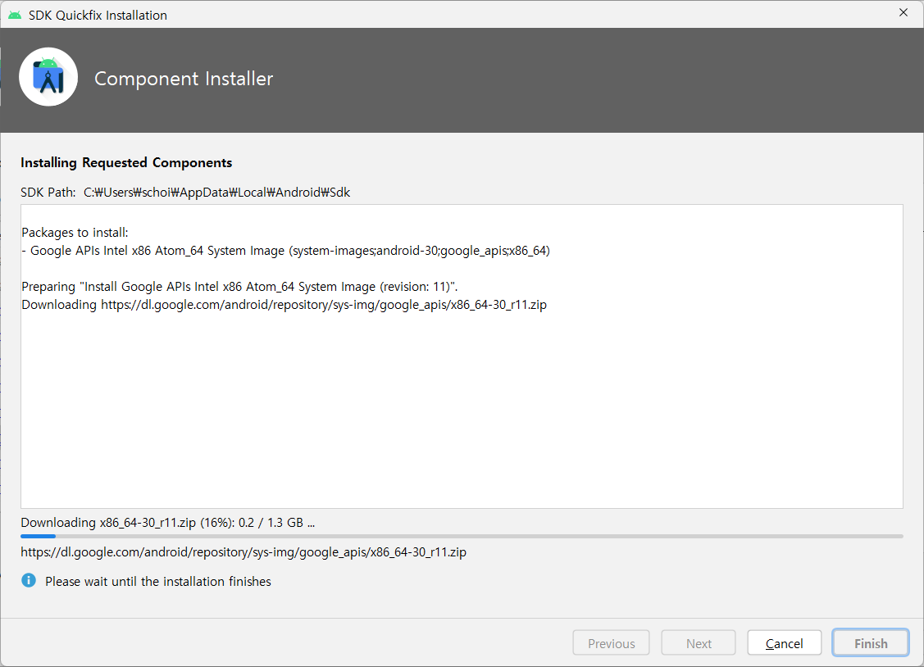
시스템 이미지 다운로드 화면

Slide 14
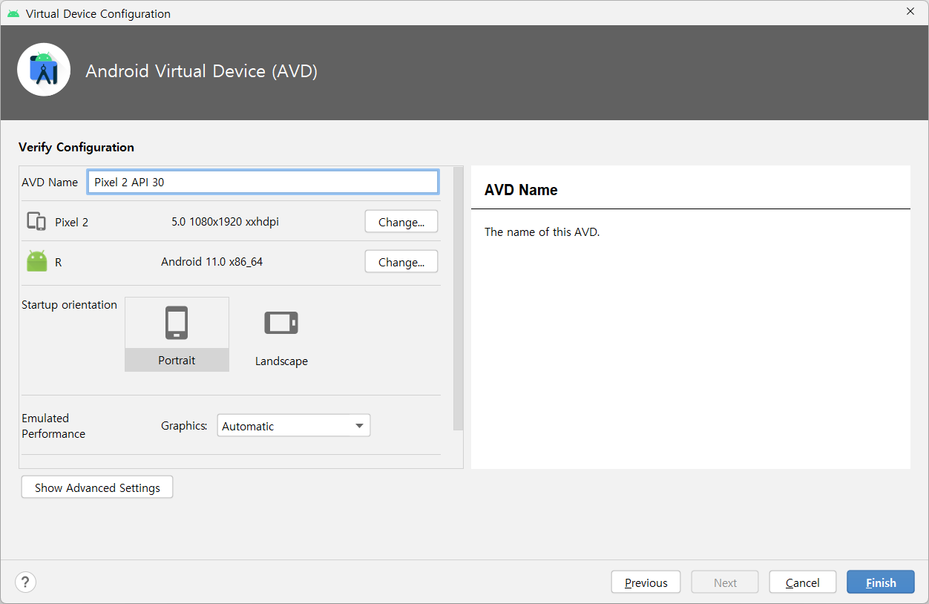
에뮬레이터 정보 요약 화면

Slide 15
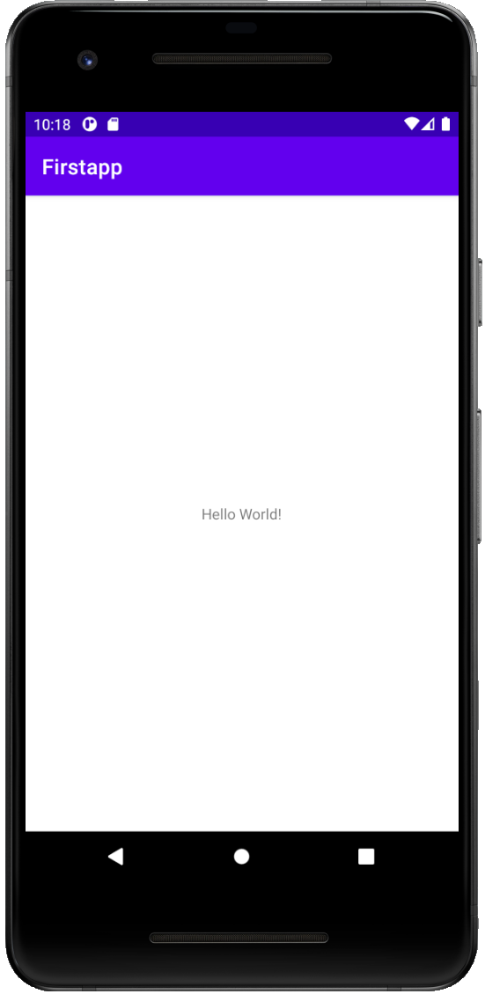
3단계: 앱 실행하기

Slide 16
스마트폰 및 태블릿에서 앱 실행을
위한 참고 자료

Slide 17
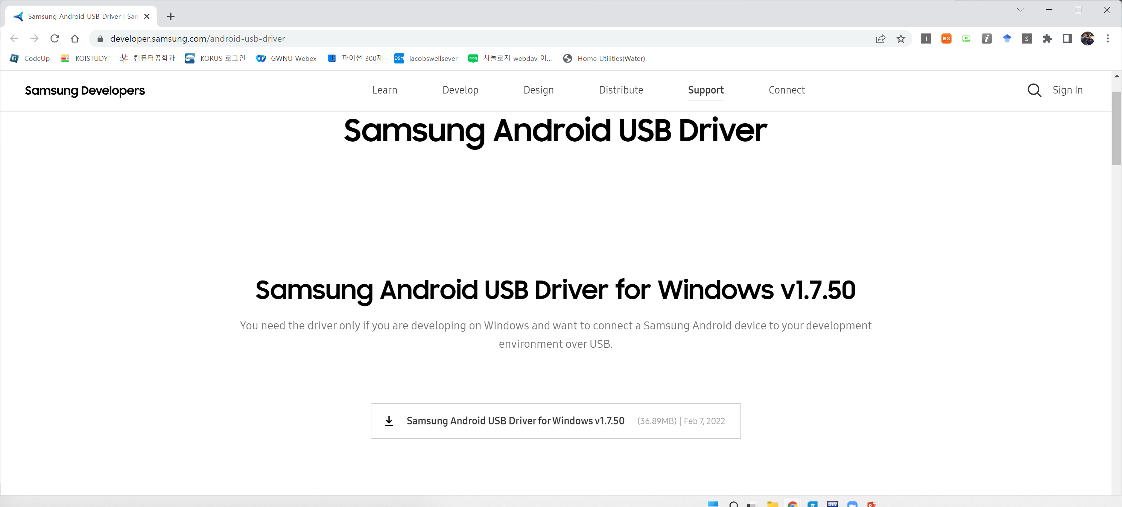
프로젝트 실행(스마트폰/태블릿)
윈도우용 USB 드라이버 설치
https://developer.android.com/studio/run/oem-usb?hl=ko

Slide 18
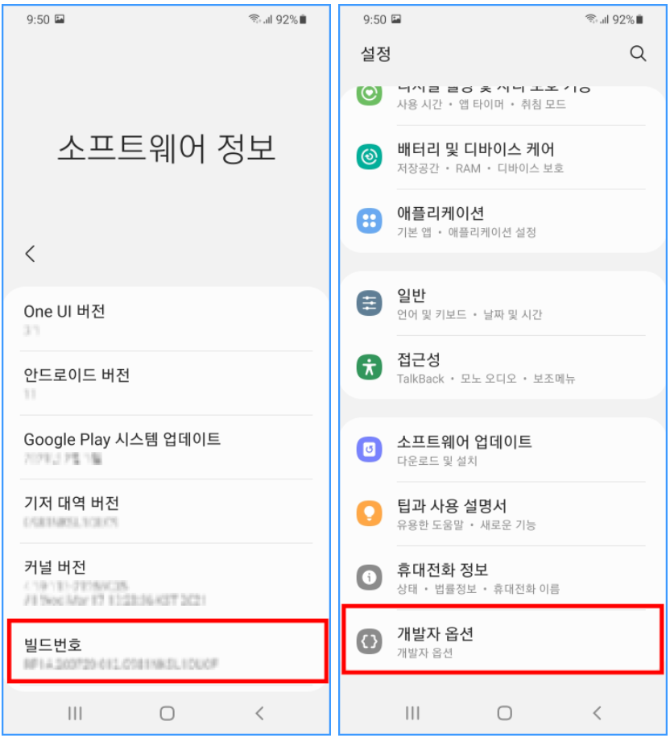
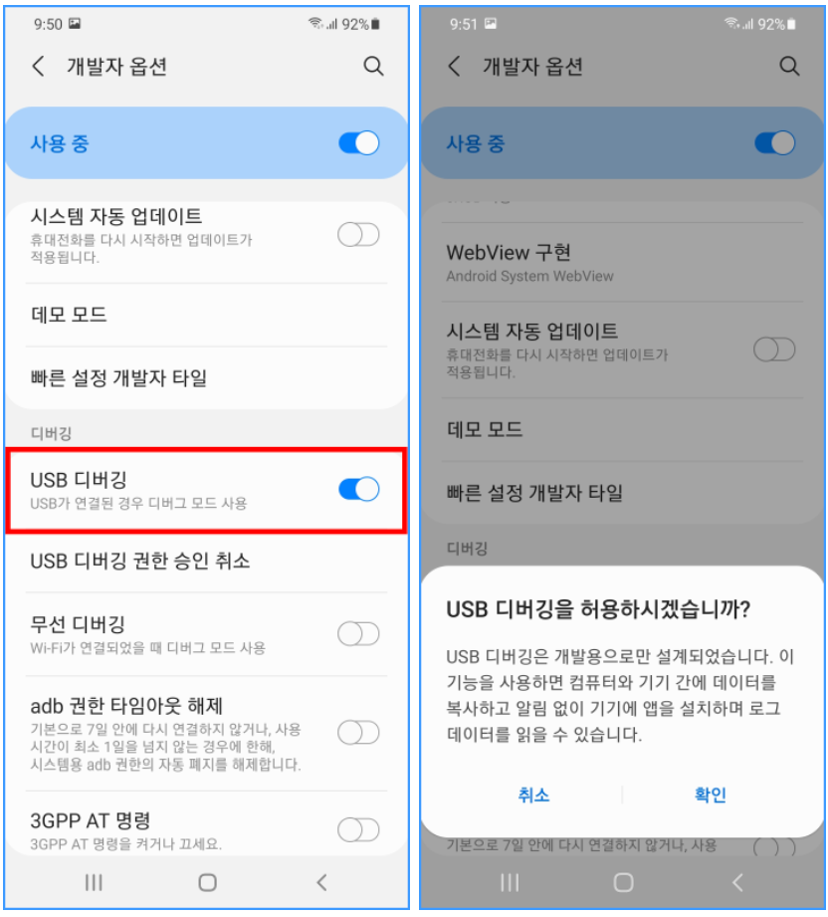
USB 디버깅 허용(갤럭시 스마트폰)
[설정] → [휴대전화정보] → [소프트웨어정보] → [빌드번호] 7번 탭

